Slide 1











Bài 2
Notes:
更多模板请关注：https://haosc.taobao.com

Slide 2
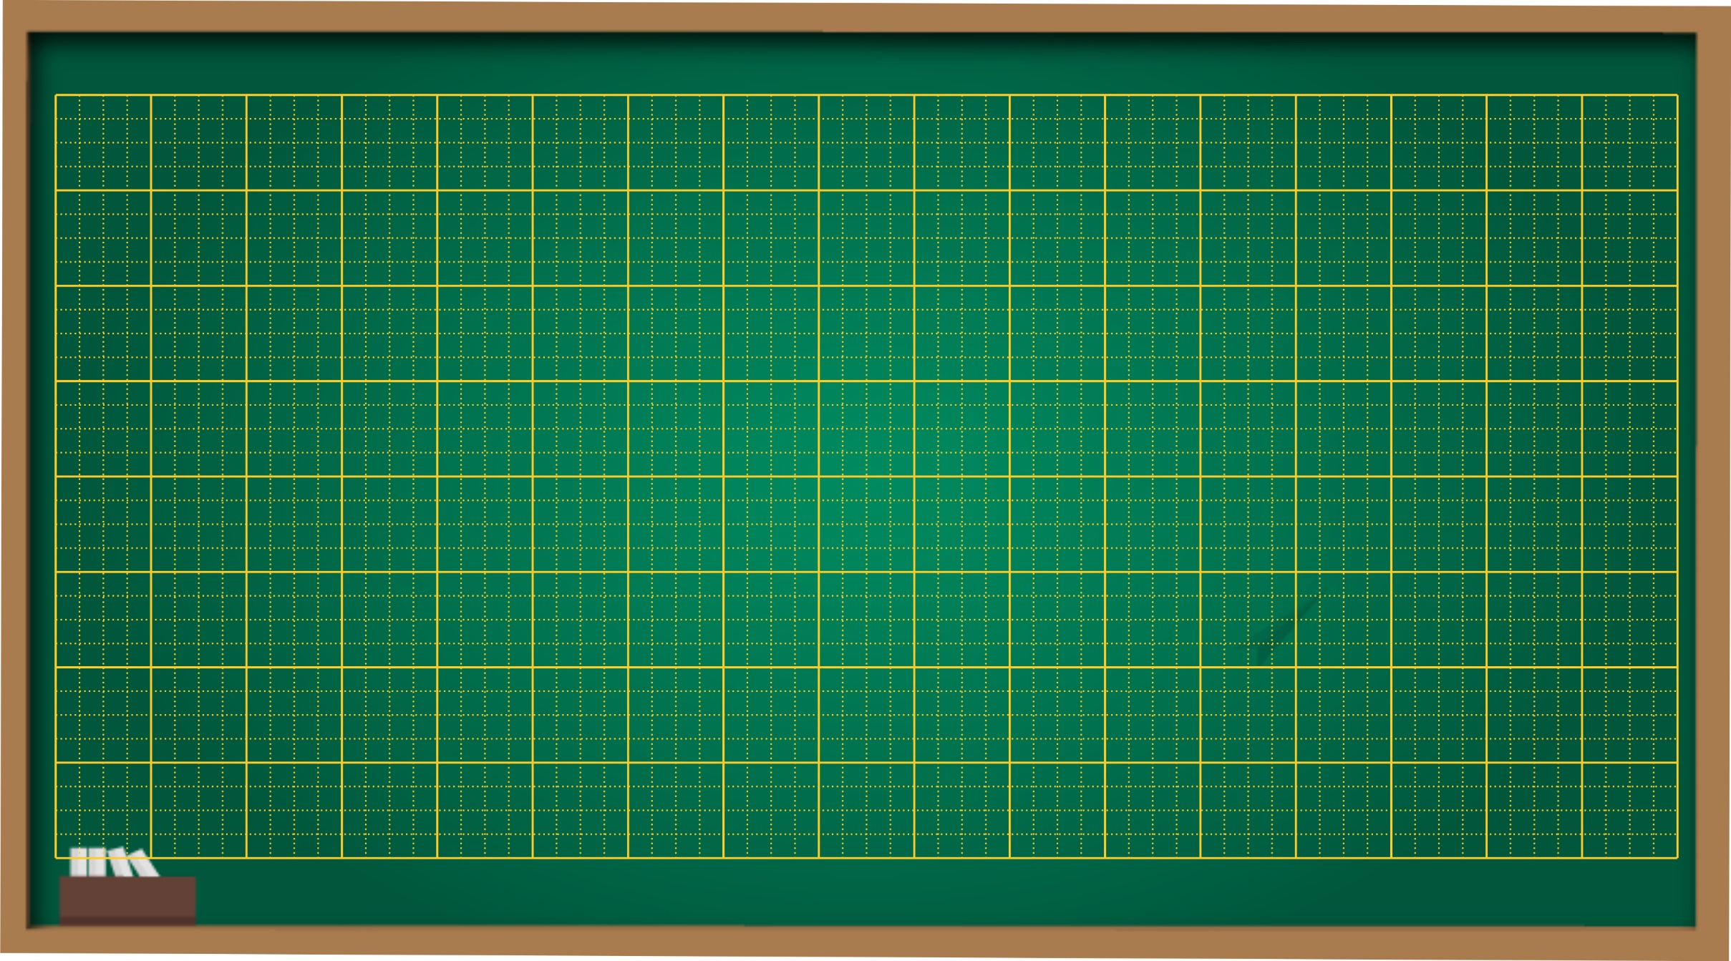
Thứ năm ngày 20 tháng 1 năm 2022
Tập đọc
Đôi tai xấu xí( Tiết 1,2)

Slide 3


1
Khởi động

Slide 4
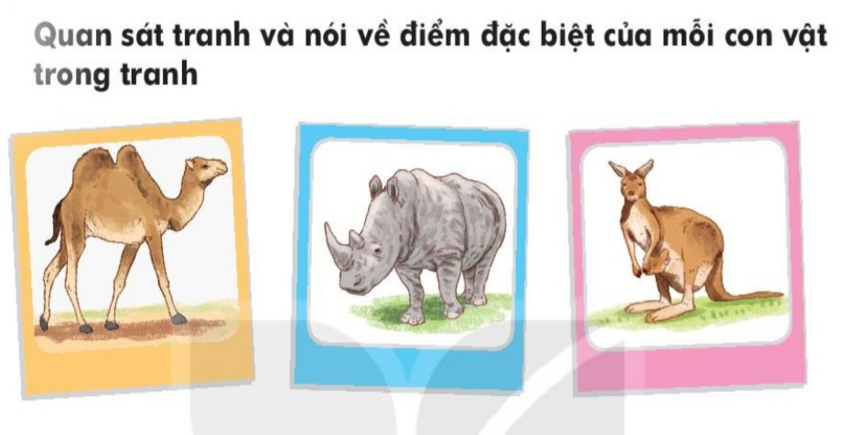

Slide 5
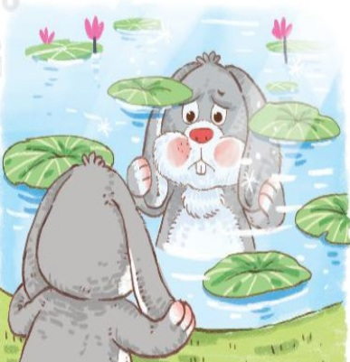

Slide 6


Slide 7
2
Đọc

Slide 8
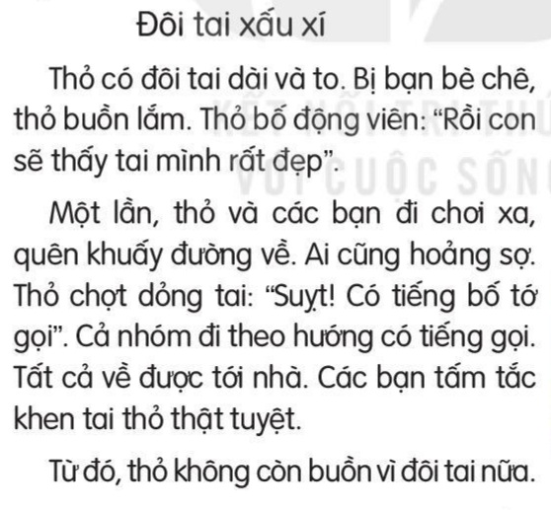


Slide 9
Tìm tiếng trong bài có chứa vần mới:
uây
oang
uyt

Slide 10
Đôi tai xấu xí
Thỏ có đôi tai dài và to. Bị bạn bè chê, thỏ buồn lắm. Thỏ bố động viên: “Rồi con sẽ thấy tai mình rất đẹp.”
Một lần, thỏ và các bạn đi chơi xa, quên khuấy đường về. Ai cũng hoảng sợ. Thỏ chợt dỏng tai: “Suỵt! Có tiếng bố tớ gọi.” Cả nhóm đi theo hướng có tiếng gọi. Tất cả về được tới nhà. Các bạn tấm tắc khen tai thỏ thật tuyệt.
Từ đó thỏ không còn buồn vì đôi tai nữa.
khuấy
hoảng
Suỵt

Slide 11
Đôi tai xấu xí
Thỏ có đôi tai dài và to. Bị bạn bè chê, thỏ buồn lắm. Thỏ bố động viên: “Rồi con sẽ thấy tai mình rất đẹp.”
Một lần, thỏ và các bạn đi chơi xa, quên khuấy đường về. Ai cũng hoảng sợ. Thỏ chợt dỏng tai: “Suỵt! Có tiếng bố tớ gọi.” Cả nhóm đi theo hướng có tiếng gọi. Tất cả về được tới nhà. Các bạn tấm tắc khen tai thỏ thật tuyệt.
Từ đó thỏ không còn buồn vì đôi tai nữa.

Slide 12
Đôi tai xấu xí
Thỏ có đôi tai dài và to. Bị bạn bè chê, thỏ buồn lắm. Thỏ bố động viên: “Rồi con sẽ thấy tai mình rất đẹp.”
Một lần, thỏ và các bạn đi chơi xa, quên khuấy đường về. Ai cũng hoảng sợ. Thỏ chợt dỏng tai: “Suỵt! Có tiếng bố tớ gọi.” Cả nhóm đi theo hướng có tiếng gọi. Tất cả về được tới nhà. Các bạn tấm tắc khen tai thỏ thật tuyệt.
Từ đó thỏ không còn buồn vì đôi tai nữa.
1
2
3
4
5
6
7
8
9
10
11

Slide 13
Đôi tai xấu xí
Thỏ có đôi tai dài và to. Bị bạn bè chê, thỏ buồn lắm. Thỏ bố động viên: “Rồi con sẽ thấy tai mình rất đẹp.”
Một lần, thỏ và các bạn đi chơi xa, quên khuấy đường về. Ai cũng hoảng sợ. Thỏ chợt dỏng tai: “Suỵt! Có tiếng bố tớ gọi.” Cả nhóm đi theo hướng có tiếng gọi. Tất cả về được tới nhà. Các bạn tấm tắc khen tai thỏ thật tuyệt.
Từ đó thỏ không còn buồn vì đôi tai nữa.
1
2
3

Slide 14
Đôi tai xấu xí
Thỏ có đôi tai dài và to. Bị bạn bè chê, thỏ buồn lắm. Thỏ bố động viên: “Rồi con sẽ thấy tai mình rất đẹp.”
Một lần, thỏ và các bạn đi chơi xa, quên khuấy đường về. Ai cũng hoảng sợ. Thỏ chợt dỏng tai: “Suỵt! Có tiếng bố tớ gọi.” Cả nhóm đi theo hướng có tiếng gọi. Tất cả về được tới nhà. Các bạn tấm tắc khen tai thỏ thật tuyệt.
Từ đó thỏ không còn buồn vì đôi tai nữa.

Slide 15
3
Trả lời
câu hỏi

Slide 16
a. Vì sao thỏ buồn?
Thỏ buồn vì bị bạn bè chê đôi tai vừa dài vừa to.

Slide 17
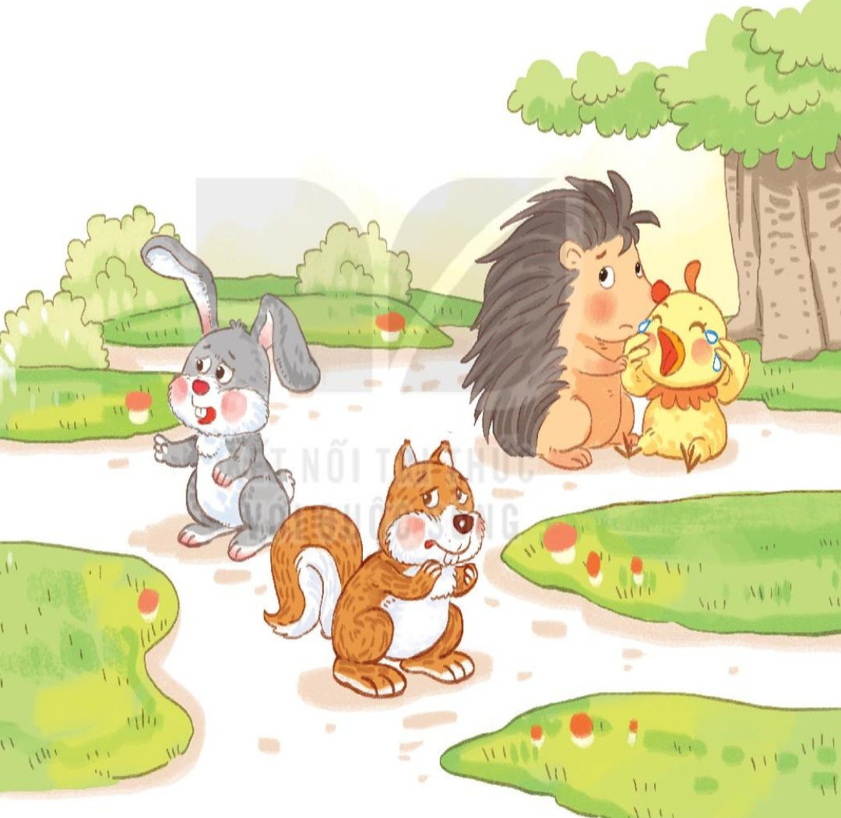
b. Chuyện gì xảy ra trong lần thỏ và các bạn đi chơi xa?
Trong lần đi chơi xa, thỏ và các bạn đã quên khuấy đường về .

Slide 18
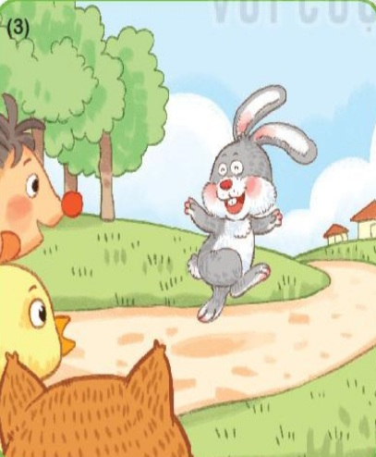
c. Nhờ đâu mà cả nhóm tìm được đường về nhà?
Cả nhóm tìm được đường về nhà nhờ đôi tai thính của thỏ.

Slide 19
4
Viết vào vở

Slide 20
4
Viết vào vở câu trả lời cho câu hỏi c ở mục 3
Cả nhóm tìm được đường về nhà nhờ
(…)
đôi tai thính của thỏ.

Slide 21

Tô chữ hoa C
6
5
4
3
2
1
2
3
4
5

Slide 22
1. Tô

Slide 23
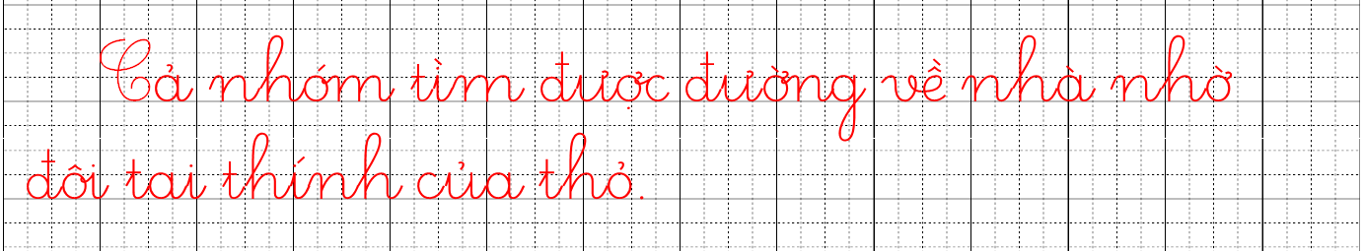
3. Viết câu trả lời cho câu hỏi c ở mục 3 (SGK trang 9)

Slide 24
Đôi tai xấu xí
Thỏ có đôi tai dài và to. Bị bạn bè chê, thỏ buồn lắm. Thỏ bố động viên: “Rồi con sẽ thấy tai mình rất đẹp.”
Một lần, thỏ và các bạn đi chơi xa, quên khuấy đường về. Ai cũng hoảng sợ. Thỏ chợt dỏng tai: “Suỵt! Có tiếng bố tớ gọi.” Cả nhóm đi theo hướng có tiếng gọi. Tất cả về được tới nhà. Các bạn tấm tắc khen tai thỏ thật tuyệt.
Từ đó thỏ không còn buồn vì đôi tai nữa.

Slide 25
Củng cố

